Slide 1
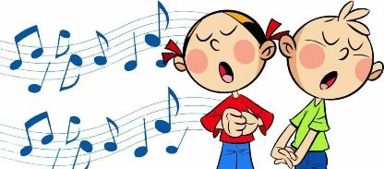
Для учащихся 1-3 года обучения по дополнительной общеразвивающей программе «Звучит, поёт душа моя» Возраст 7-13 лет Педагог дополнительного образования Денисова Екатерина Викторовна
Муниципальное бюджетное учреждение дополнительного образования «Центр внешкольной работы»
Задание
«Певческий голос и его особенности»
г. Петропавловск-Камчатский
2026 г.

Slide 2

Здравствуйте, дети!
Поговорим сегодня о певческом голосе.
Каждый человек, родившись, получает от природы драгоценный дар особого качества, музыкальный инструмент – ГОЛОС.
Голосом можно издавать звуки при разговоре, пении, крике, смехе, плаче.
Голос – это ещё и своеобразный индикатор здоровья человека.
Обладатели сильного голоса, как правило, имеют крепкое здоровье.
Петь полезно, даже если нет ни слуха, ни голоса.
Это отличное занятие для снятия напряжения и для самовыражения.
Пение влияет на общее состояние поющего человека, улучшается кровообращение и дыхание.

Slide 3
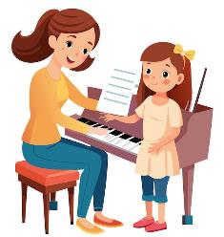
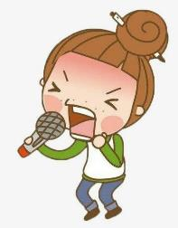
Особенности голоса
Понятие «певческий голос» означает способность человека к вокалу, пению.
В отличие от обычной речи, когда мы просто разговариваем, звуки певческие длятся дольше и имеют точную высоту звучания.
Особенно это проявляется на гласных звуках – а, о, я, у, е и т.п.
Певческий голоса бывает бытовым и профессиональным.
Бытовой голос – непоставленный, человек поёт так, как может, как чувствует, как ему нравится.
Профессиональный голос – это голос, поставленный с педагогом.

Slide 4
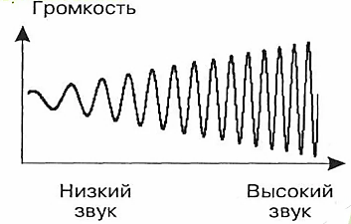
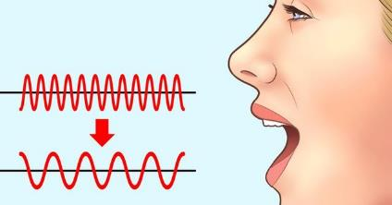
Характеристики певческого голоса
Главными характеристиками голоса считаются – сила и красота тембра.
Например: у оперных певцов голос громкий и сильный, чтобы он смог наполнить просторный зал, когда звучит оркестр.
1. Сила голоса зависит от мощности голосовых связок, от частоты колебания и, конечно, от техники – умения правильно, профессионально петь.
Колебания голоса

Slide 5
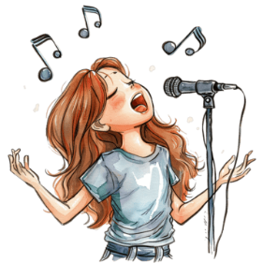
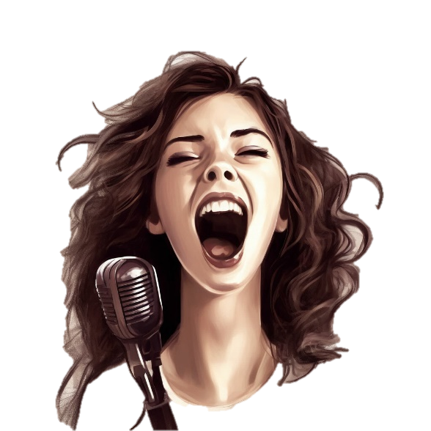
Характеристики певческого голоса
2. Тембр голоса – это индивидуальная окраска голоса, которая отличает одного человека от другого.
А у певца это то, как звучит голос, насколько он приятный, полётный, сильный, какие ноты берет певец и насколько ярко он слышен во время пения.
Тембр голоса может быть «светлым» и «тёмным».
Светлый тембр голоса звучит ярко, светло, звонко. В голосах есть «металлические» нотки.
Тёмный тембр придаёт голосу глубину, округлённость, полноту звучания.

Slide 6
Характеристики певческого голоса
3. Певучесть голоса – это качество голоса, когда гласный звук может долго тянуться на одном дыхании.
4. Диапазон голоса – это количество тонов (нот), которые может спеть исполнитель от низких нот до высоких.
У каждого исполнителя свой диапазон.
Он зависит от анатомии, особенности строения голосовых связок: у кого-то они короткие, у кого-то длинные.
От техники – натренированности.
И, конечно от опыта исполнителя: у более опытного вокалиста диапазон голос будет больше – шире.

Slide 7
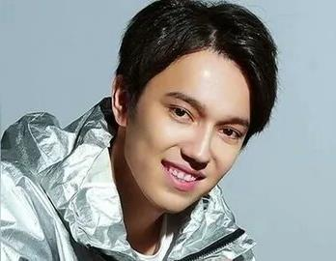
Пример редкого диапазона голоса
В мире музыки есть настоящее открытие – это казахский исполнитель Димаш Кудайберген.
В 2015 году, когда певцу было 19 лет, он получил известность на фестивале исполнителей эстрадной песни «Славянский базар» в белорусском городе Витебске.
Набрав 175 очков из 180 возможных, он получил высшую награду жюри – Гран-при.
В дальнейшем Димаш покорил китайскую публику и почти весь мир своим уникальным голосом.

Slide 8
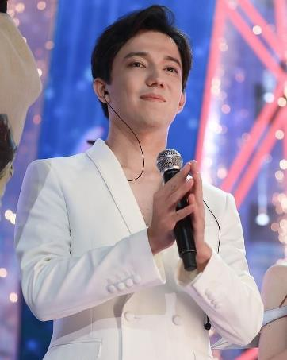
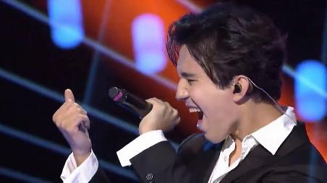
Пример редкого диапазона голоса
Диапазон его голоса 6 октав – это громадный диапазон: от очень глубоко низкого мужского голоса, до высокого женского.
Такой диапазон – это редкий дар, в сравнении с оперными певцами, у которых диапазон только две октавы.

Slide 9
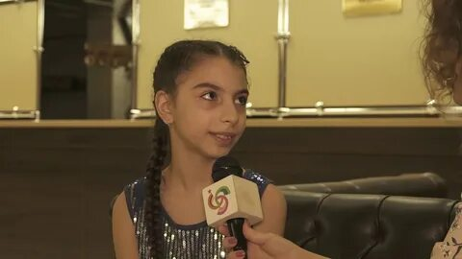
Пример редкого диапазона голоса
Ещё одна представительница с широким диапазоном голоса – Милен Каранян.
Родилась в Армении, в творческой семьей.
Петь начала в 6 лет на школьном конкурсе, где её заметили профессионалы.
В музыкальную школу не ходила, училась сама и под руководством мамы, выпускницы ереванской консерватории.
Мама обратила внимание на необычный голос своей дочери.
В возрасте 9 лет родители перевезли её в Москву и началась популярность.

Slide 10
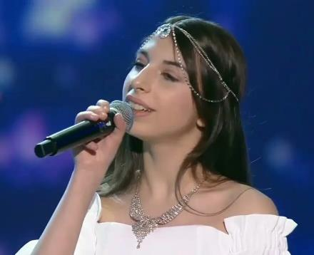
Пример редкого диапазона голоса
В 12 лет Милен установила рекорд мира и России, как ребёнок с самым широким диапазоном голоса – почти 5 октав.
В 14 лет установлен новый рекорд – 9 октав.
В 17 лет Милен была признана первой в истории обладательницей диапазона 11 октав.
Достижения занесены в различные книги рекордов.

Slide 11
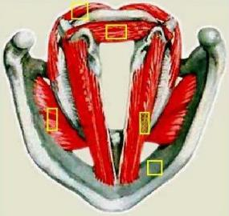
Классификация певческих голосов
Голоса делятся на мужские, женские и детские.
Голоса у детей звучат выше, чем у взрослых, так как голосовая мышца (главная мышца гортани, которая натягивает голосовые связки) у ребенка до 11-13 лет окончательно не сформирована. После 11-13 лет голос меняется, ломается, происходит мутация.
По диапазону детские голоса делятся на:
АЛЬТ – низкие голоса;
СОПРАНО – высокие голоса.
Где находится голосовая мышца
Единственное исключение в детских голосах у мальчиков, когда голос звучит очень высоко.
Такие голоса называются ДИСКАНТОМ.

Slide 12
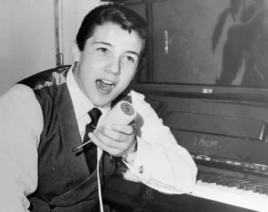
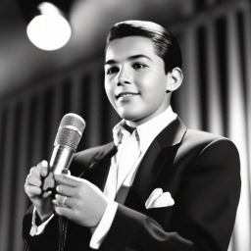
Ярким примером высокого голоса ДИСКАНТА был Робертино Лоретти – итальянский певец.
Про его голос говорили – «великий и неподражаемый, золотой голос Италии».
В 1960 году, когда мальчику было 13 лет, во время проведения Летних Олимпийских игр в Риме его исполнение песни «O Sole mio» (О соле миа) услышал датский телепродюсер Сайр Вольмер-Сёренсен, который и дал толчок его профессиональной певческой карьере, под именем Робертино.

Slide 13
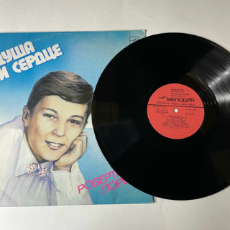
Телепродюсер пригласил будущую мировую «звезду» к себе в Копенгаген (крупнейший город Дании), где через неделю состоялось выступление в телешоу и подписан контракт на запись и выпуск пластинок.
Гастроли по Европе и США прошли с огромным успехом.
По словам Лоретти, с 12 до 15 лет он не знал, что такое каникулы, ни разу не ездил отдыхать, и давал до трёх концертов в день.
Гастрольные туры продолжались по 5 месяцев и включали два-три концерта в день.
Позже певец вспоминал: «По три концерта в день выдерживать было очень тяжело. Как всем мальчишкам, хотелось играть, бегать».

Slide 14
Предлагаю послушать исполнителей, о которых мы проговорили, пройдя по ссылкам:
Ария «Штиль» Mилен Каранян
https://yandex.ru/video/preview/15087520430789106734
Димаш Кудайберген – "Любовь уставших лебедей"
https://yandex.ru/video/preview/9862868132793685457
Робертино Лоретти «О Sole Mio»
https://yandex.ru/video/preview/11086055253609096646
Робертино Лоретти – «O Sole Miо. Взрослое исполнение.
https://yandex.ru/video/preview/1134246850445017059
Робертино Лоретти. «Мама»
https://yandex.ru/video/preview/18136464548915705930

Slide 15
Задание
1. Запишите в свои рабочие тетради характеристики певческого голоса.
2. Найдите и прослушайте другие песни исполнителей Димаша, Милен Каранян и Робертино Лоретти.
3. Запомните песни или запишите. Мы обязательно их обсудим при нашей встрече.
Спасибо за внимание!

